Slide 1
Audit Carrefour
Magasin: Mourouj 2
Dr Hend KAMOUN
02 Novembre 2017

Slide 2
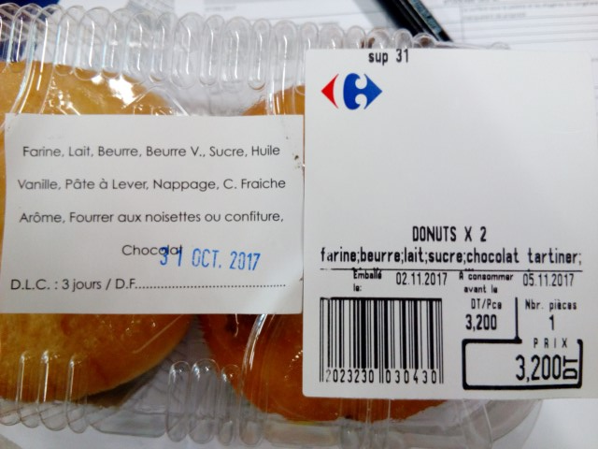
Boul/pat: pour les Donut’s DLC de carrefour > DLC fournisseur

Slide 3
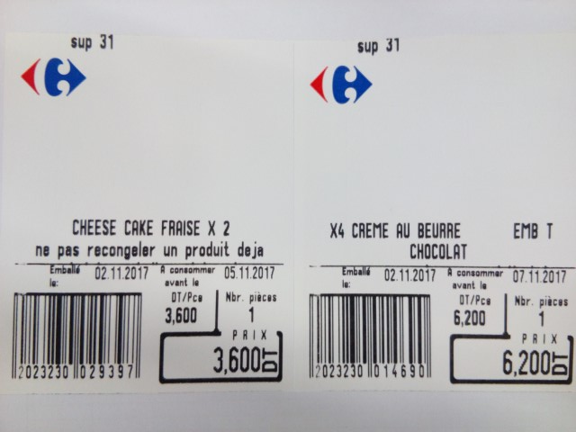
Boul/pat: impression incomplète de l’étiquette balance avec manque de l’indication produit décongelé a ne pas recongeler

Slide 4
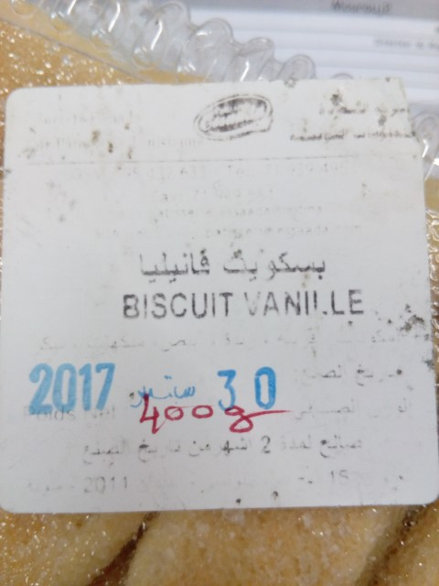
Boul/pat: étiquette essada du produit biscuits vanille est illisible

Slide 5
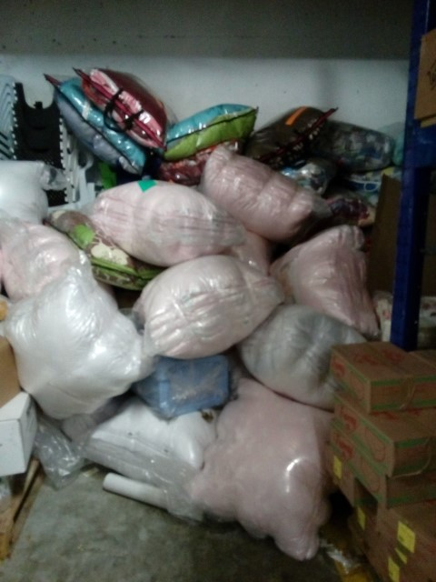
Mauvais rangement des couettes a la réserve

